Slide 1
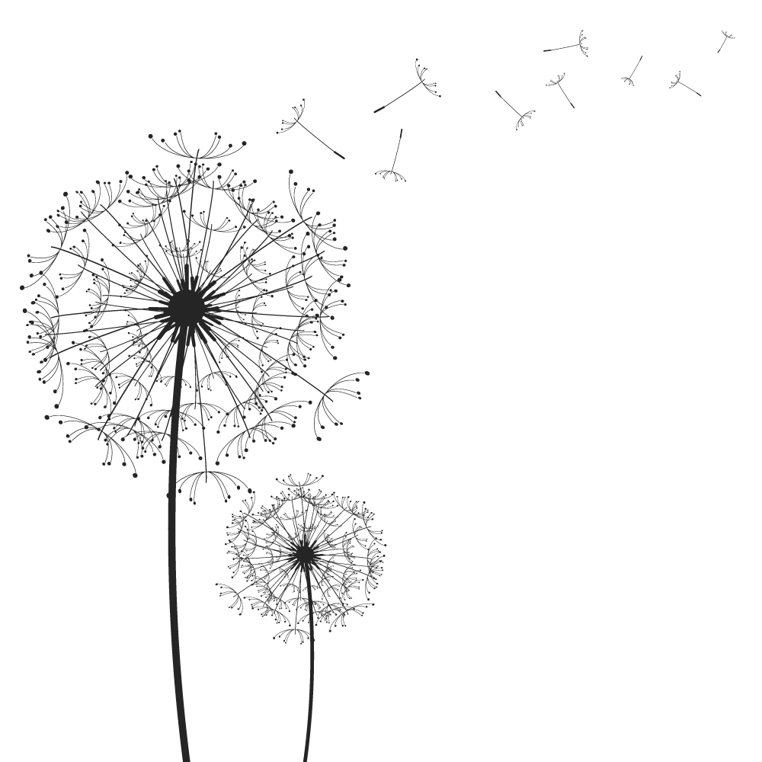
失物招领系统
组长：焦旭超
组员：罗松；白玛次仁；穷吉

Slide 2

目录
1
项目研究背景
2
功能需求分析
3
软件编码
4
软件测试
5
总结

Slide 3
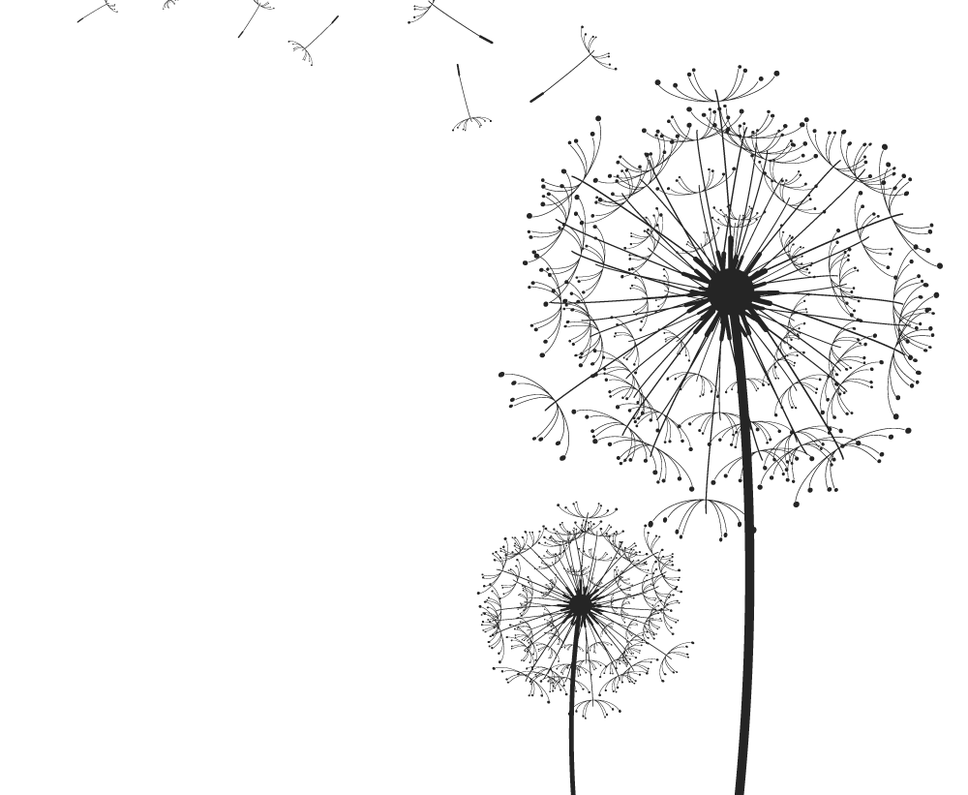
项目研究背景
01

Slide 4
1. 开发对象： 西北师大校园学生和老师为主。
2. 开发原因：1）学生钱包等重要物品丢失；
2）证件等补的流程比较繁琐；
3） 防止省份证等落到坏人手里时间久了随便使用；
3. 开发好处：
1） 减轻失物招领中心的管理员的工作负担；
2） 失主可以通过网络进入到本系统寻物；
3） 好人捡到物品第一时间照片发到系统询物主；
4） 管理员可通过本系统对失物信息、报失信息 、留
言等信息方便地进行管理。
背景

Slide 5
功能需求分析
02

Slide 6
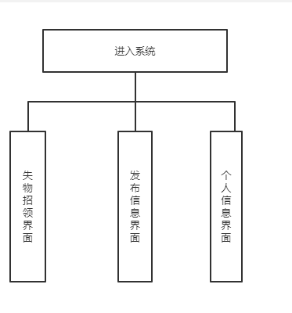
找到物件后好人在失物招领小程序里发布信息后失主的最大反应是看失物招领小程序的新消息。
整体功能模块图
功能
功能模块的需求：
发布信息界面
失物招领界面
个人信息界面
●
●
●
图1.1

Slide 7
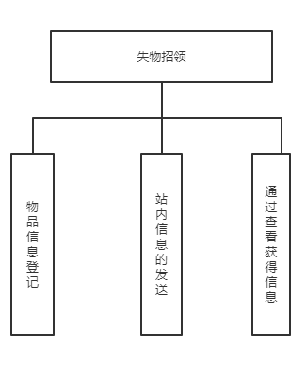
失主第一反应看失物招领小程序的新消息，找到自己的物品后通过发送站内信息进行交流，更快更方便找到。
失物招领界面模块图
失
招领
失物招领的需求：
物品的信息登记
为了安全性站内发消息联系
通过查看获得联系方式
●
●
●
图1.2

Slide 8
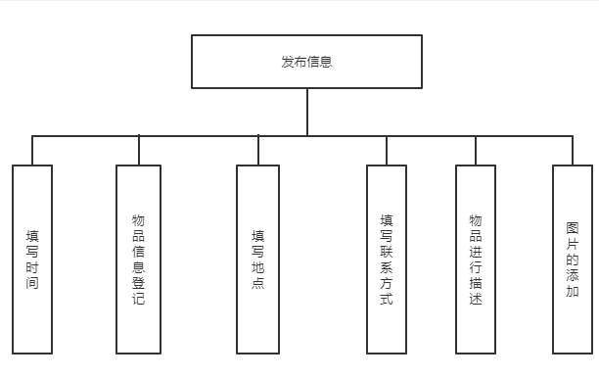
如果有两个丢了一样的东西，下面可以简单的描述，再用小程序里的聊天好人判断失主。
发布信息功能模块图
发布
发布信息界面功能：
1.填写物品信息
2.填写找到时间
3.填写什么地点找到的
4.填写联系方式
5.对物品进行简单描述
6.进行图片的添加
图1.3

Slide 9
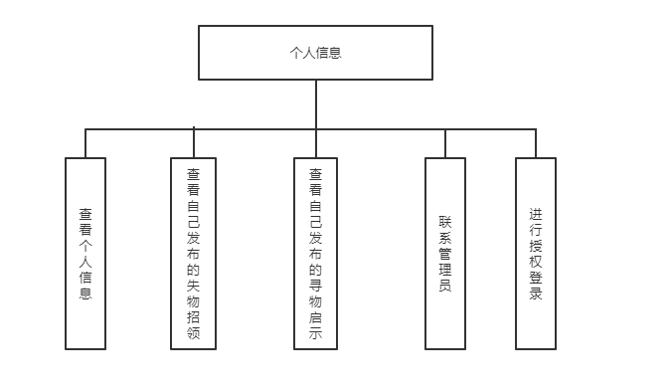
个人的信息可以设置自己喜欢的头像，自己可以失物招领的小程序可以查看自己发布的找失主的信息而得到学院的素拓分等。
个人信息功能模块
个人
个人信息界面功能：
1. 个人信息的查看
2. 查看自己发布的失物招领
3. 查看自己发布的寻物启示
4. 联系管理员
5. 点击头像进行授权登录
图1.4

Slide 10
软件设计
03

Slide 11
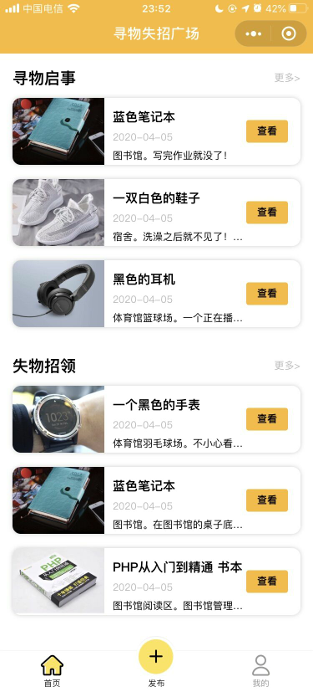
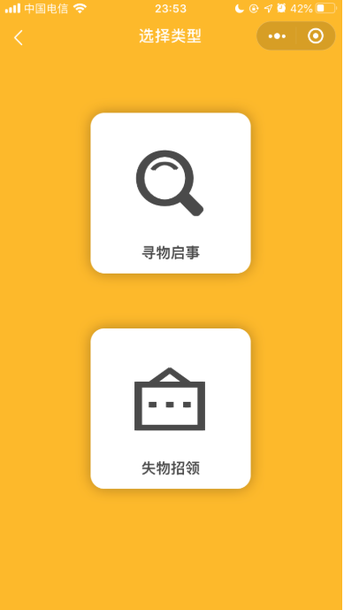
功能实现
图2.1 进入主界面
图2.2 寻物失物广场
小程序进行微信授权之后可以进入主界面，最先进入的为失物招领界面。失物招领界面可进行失物招领信息上发布的信息进行查看预览。

Slide 12
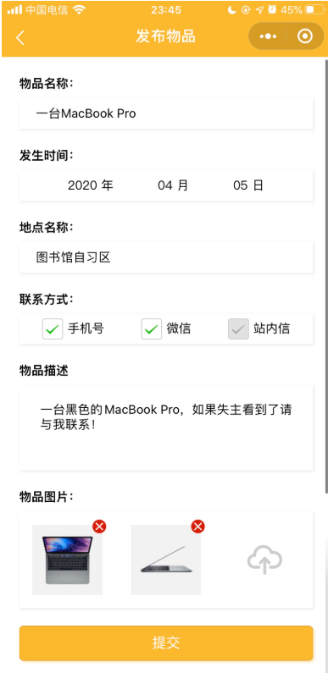
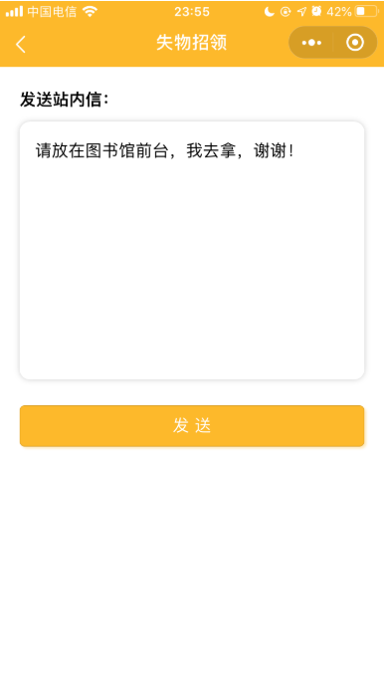
下面是找到物品第一反应，拍个照片，上传到失物招领小程序；失主看到自己的物件时，通过发送站内信来联系好人。
联系
图2.4 失主发送站内信息界面
图2.3 发布信息界面

Slide 13
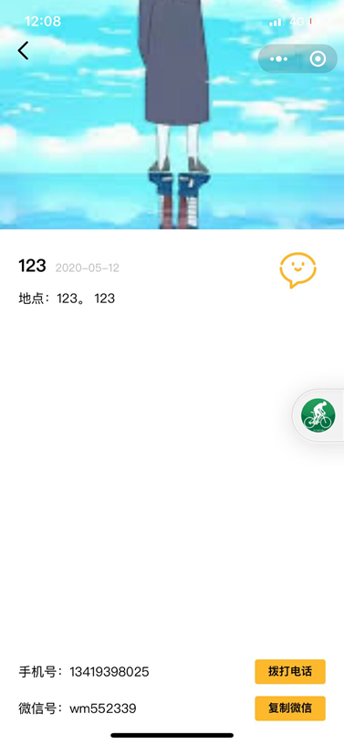
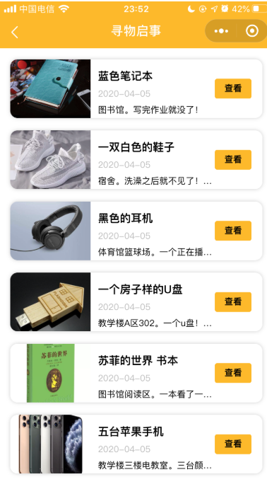
通过发布自己丢失的物品照片以及丢失物品的地点进行物品信息的发布。通过点击查看按钮获得联系方式。
查看
图2.5 寻物启示界面
图2.6 查看里界面

Slide 14
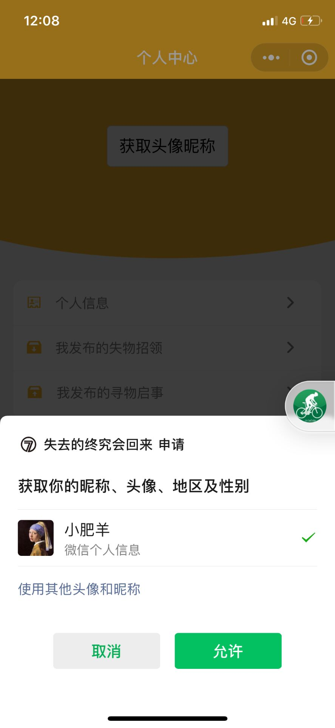
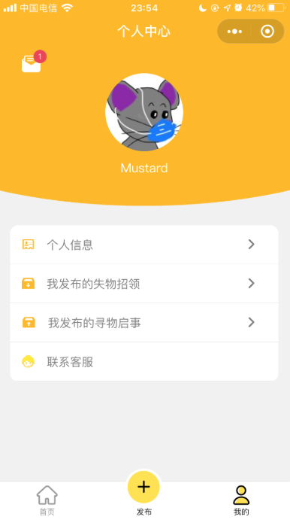
在学校里登录授权后的地区不太有关系，但以社会上的来想跟微信一样按照地方分配来看到新的消息，觉得挺好的；个人中心了可以联系客服，解决自己小程序中遇到的问题。
授权
图2.7 个人信息界面
图2.8 授权登录

Slide 15
软件测试
03

Slide 16
测试
测试过程：小组组员进行小程序的各个功能的模拟使用。
测试内容：用户授权发布物品信息，物品信息个人信息。
测试技术：手动测试。
技术标准：各个页面中数据信息显示正确。
测试项目：包括功能测试、界面测试、负载测试和文档测试等项目。
功能测试：对发布的信息以及在查看阶段的各个功能是否实现。
界面测试：测试各个界面显示是否正常。

Slide 17
测试机构的组建和人员组成、每个人员的职责和任务等。 测试人员：焦旭超、罗松、白玛次仁、穷吉
焦旭超：在模拟器上发布进行测试。
罗松：在模拟器上对发布信息界面进行测试。
白玛次仁：在模拟器上对查看信息界面进行测试。
穷吉：在模拟器上对查看信息界面进行测试。
分工

Slide 18
测试过程中的Bug总结一下：
1） json字符化失败
2） 微信授权登陆有时候不成功，原因不明确。
3）云函数权限不明确
4） 点击发布失物的时候会闪退
Bug
测试过程中的Bug修改总结：
1）微信授权登陆有时候不成功修复：之前微信授权登录时是直接可以通过getUserInfo接口 弹出授权弹窗。由于微信官方修改了 getUserInfo 接口，所以现在无法实现一进入微信小程序就弹出授权窗口，只能通过 button 去触发

Slide 19
总结
04

Slide 20
我们对失物招领小程序，有很好看法，最初我们开始讨论初步的需求分析的过程中通过调研学校的同学，进行分析调研结果看出初步的设计流程，设计失物招领小程序的模型，组员以自己观点一步一步改小程序的模型，再次调研收集小程序模型用的过程中的感想以及更改的意见；收集中收到好多同学都看好这样的小程序，我们也有了最大的希望完成一个好用的对校园生活带来温暖的小程序，再进行更改小程序的模型。
上面的模型更改，再次更改，能更清楚看出了我们组要写的小程序是什么流程 ，进一步开始了代码阶段，遇到的困难比较多，组员一起讨论一起学习看到最初的界面，再次看出越来越好，现在就看到了上面的界面，进行这几天的测试遇到Bug，解决Bug等。
项目完成过程中 整个团队很和谐，遇到问题了也统一解决，不会的互相教懂，软件工程课程方面学习上好多细节，自己对设计上面也长进的不少，挺好的。
总结

Slide 21
谢谢！
Thank you ！

